Slide 1

A Importância da Inteligência de Dados para Empresas e Serviços
ETEC Professor Horácio Augusto da Silveira · 2AI · 2026
EDUARDO MARASSATTI SASSONE
ENDRY FRUGIS SOUZA SANTOS
FRANCISCO TADEU VIEIRA FILHO
GABRIEL PEREIRA RODRIGUES DE ARAUJO
GUSTAVO ANDREWS MEIRINHO LENCINA

Slide 2

Sumário
01
Introdução
Transformação digital e dados como recurso estratégico
02
Capítulo 1
Fundamentos da Inteligência de Dados nas Organizações
03
Capítulo 2
Machine Learning, Inovação e o Futuro do Trabalho
04
Conclusão
Dados como fator essencial de competitividade

Slide 3
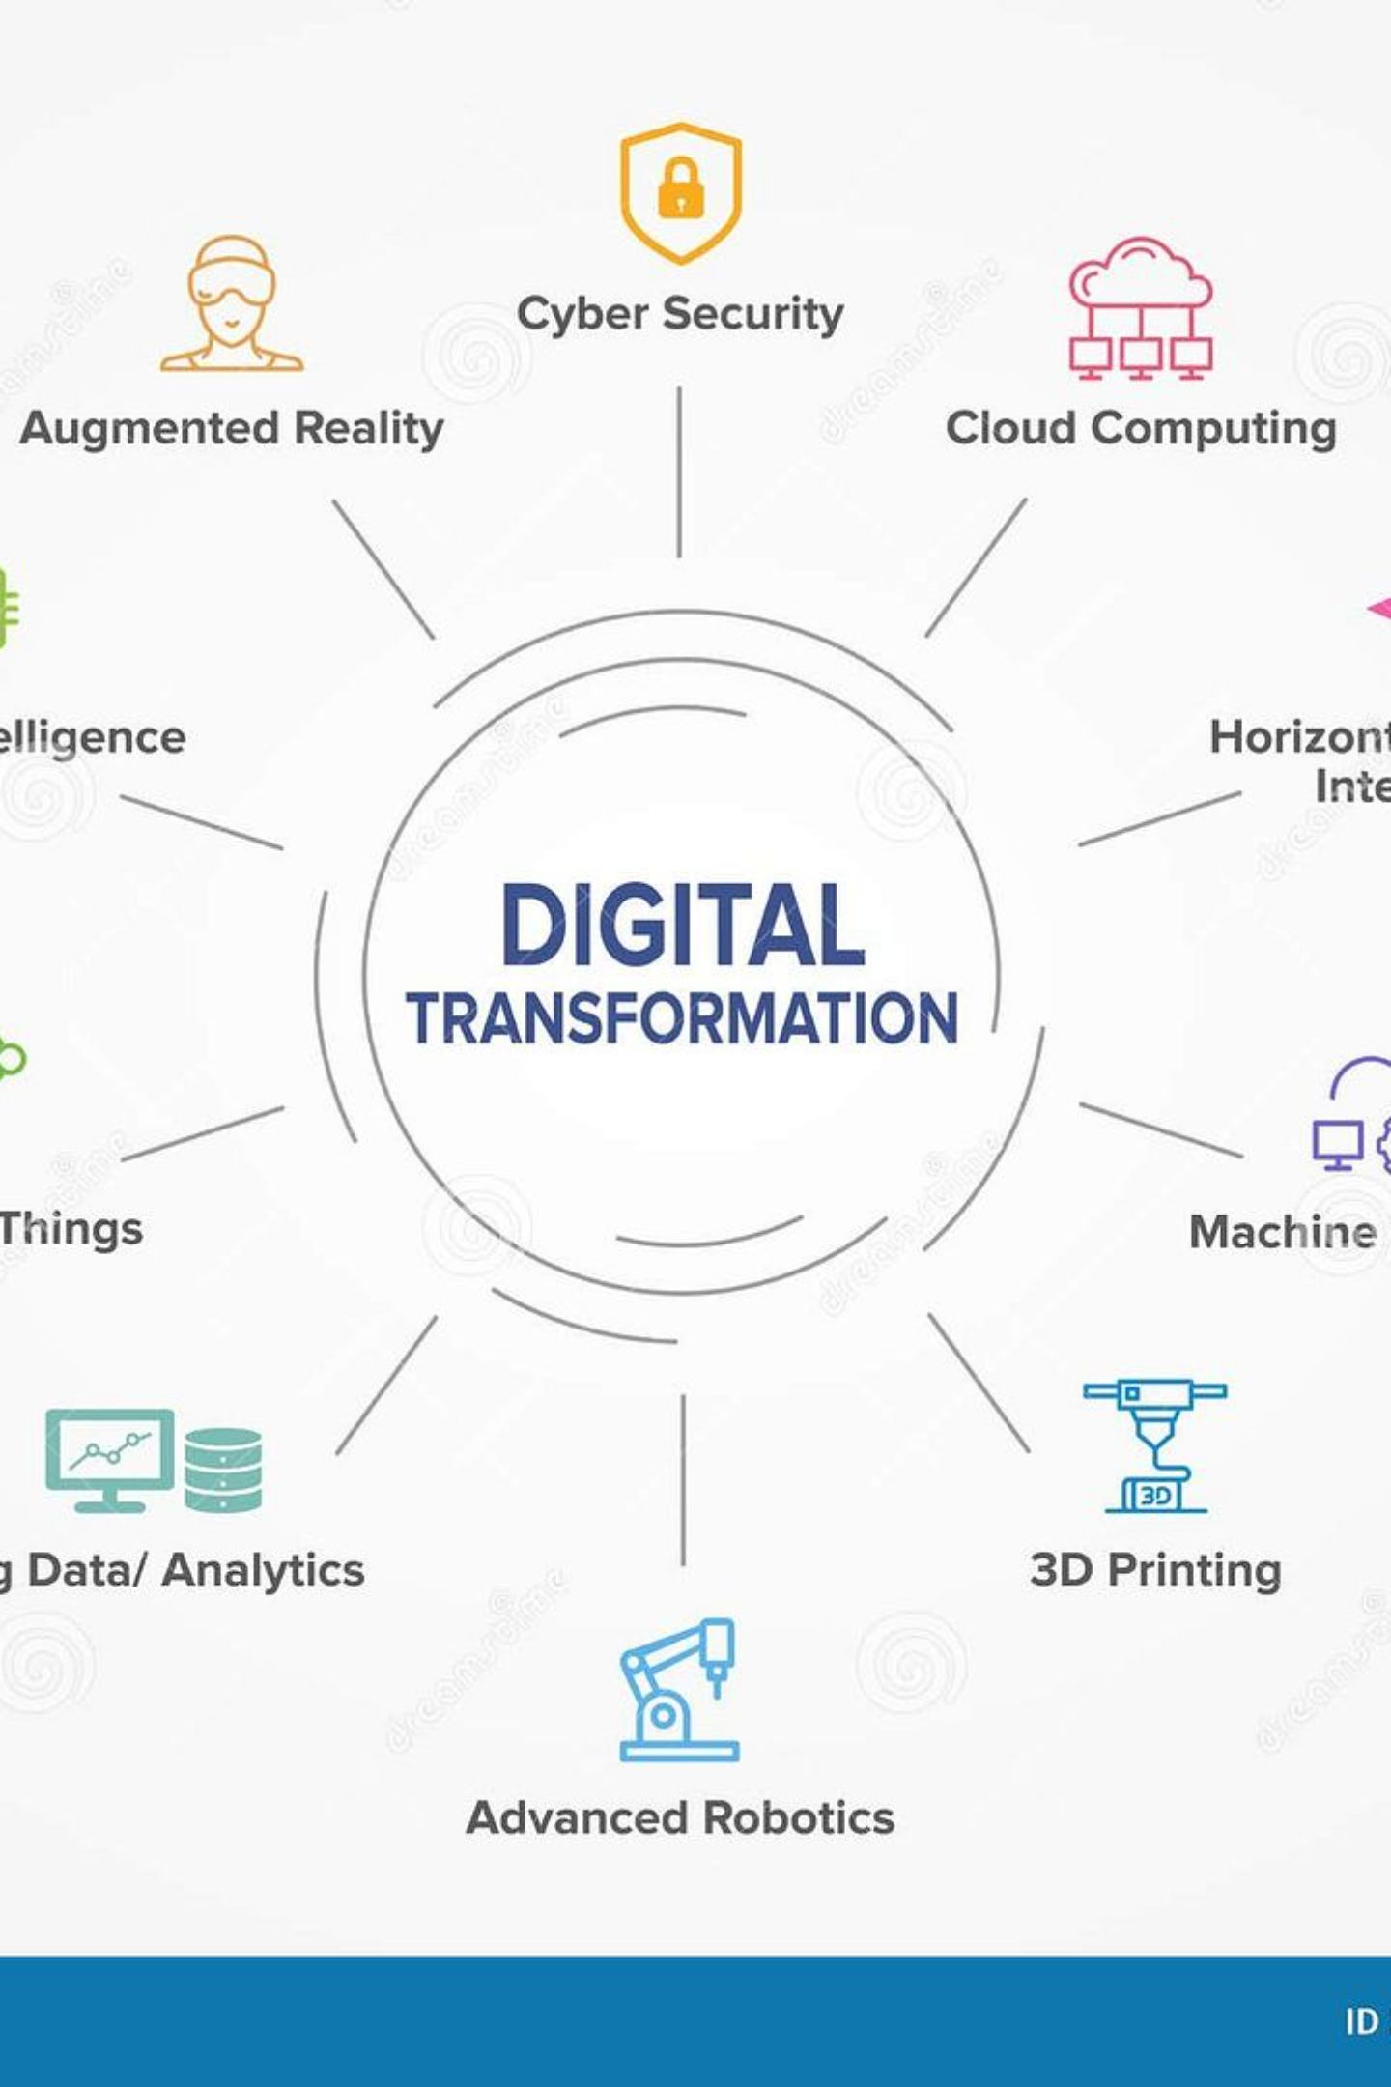
Introdução
Dados como Recurso
Inteligência de Dados
Recurso mais valioso da sociedade contemporânea
Coleta, organização e análise de grandes volumes de informações
IA e Machine Learning
Previsões precisas e automação em tempo real

Slide 4
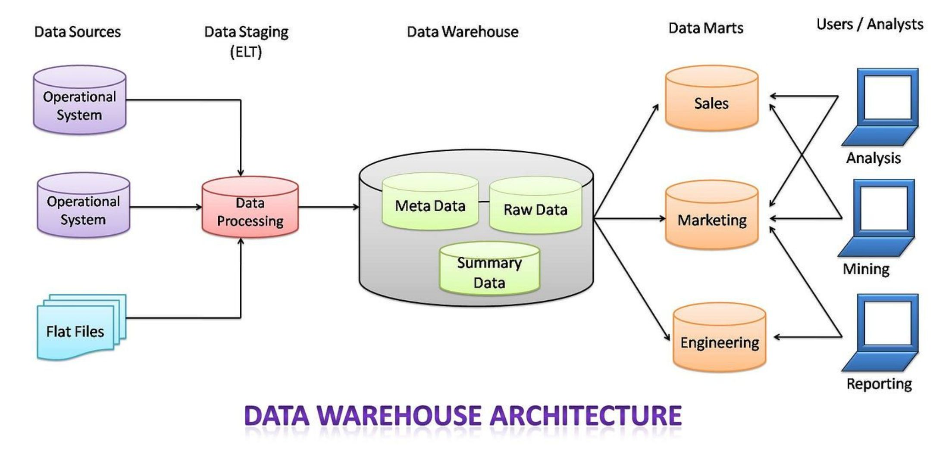

O Que é Inteligência de Dados?
Evolução do BI
Da década de 1990 ao Big Data, Analytics e Machine Learning
Coleta
ERP, CRM, e-commerce, logística
Integração
Padronização e consistência
Análise
Relatórios, previsões e indicadores

Slide 5
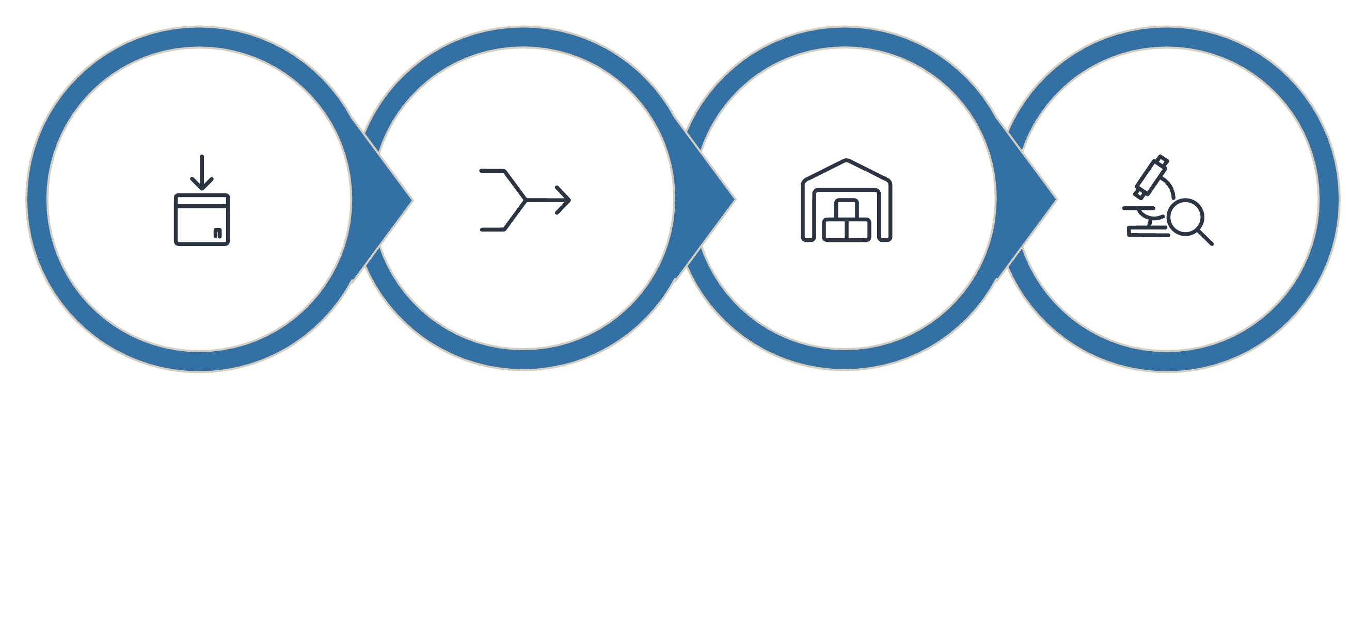
Cadeia de Valor dos Dados
Armazenamento
Coleta
Integração
Análise
Os dados entram como matéria-prima e são transformados em decisões, previsões e melhorias operacionais.

Slide 6
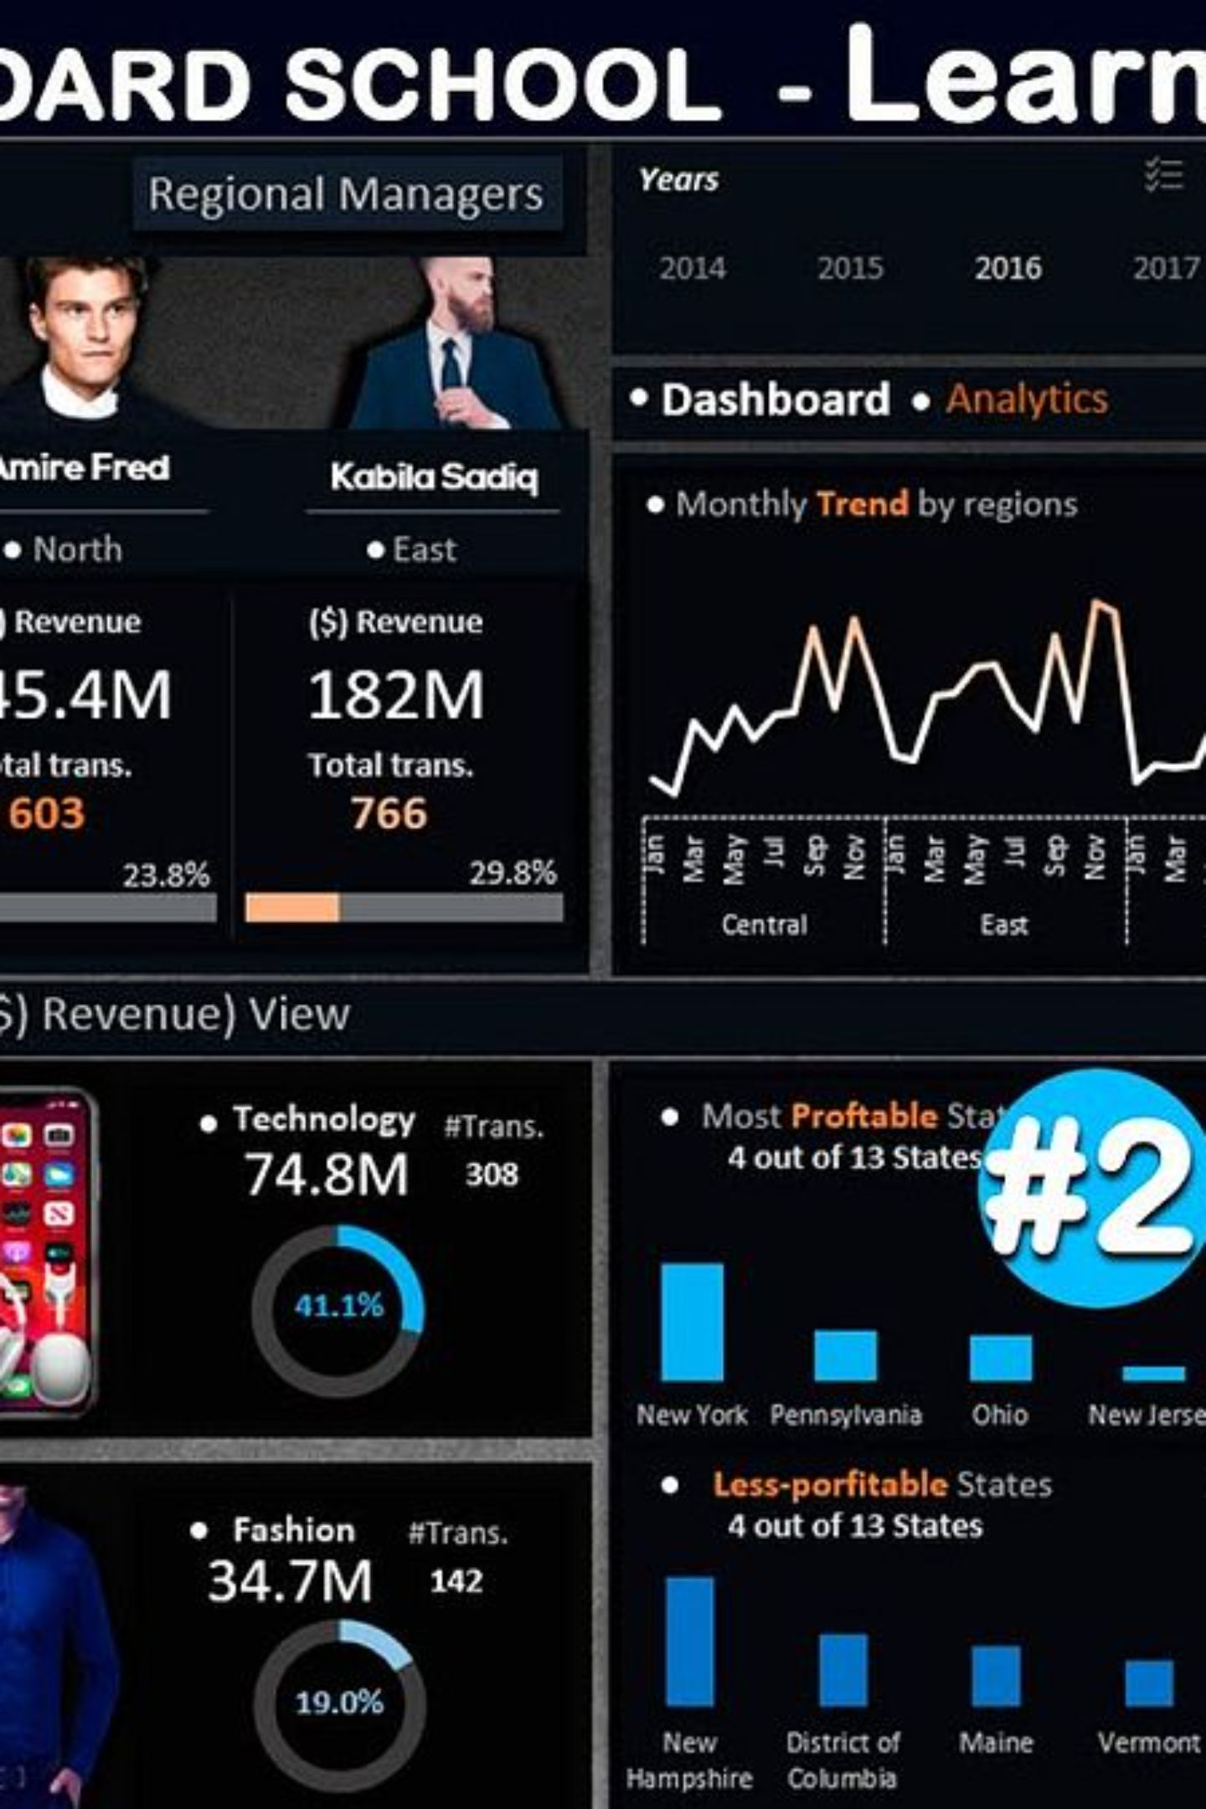




Benefícios para Empresas
Otimização Operacional
Identifica gargalos e desperdícios
Análise Preditiva
Antecipa tendências e demandas
Personalização
Experiência alinhada ao consumidor
Segurança
Detecção de fraudes em tempo real

Slide 7

Desafios na Implementação
Adaptação Tecnológica
Dificuldade em adotar novas ferramentas
Custos Elevados
Infraestrutura, manutenção e energia
Falta de Padronização
Compromete qualidade e integração

Slide 8
Machine Learning e Inovação
"Machine learning systems learn from data rather than through explicit programming" — MIT Sloan, 2021
Recomendação
Previsão
Produtos e conteúdos personalizados
Falhas em equipamentos e demandas
Inovação
"Data has become a strategic asset for innovation" — MIT, 2021

Slide 9



O Futuro do Trabalho
Novas Profissões
Cientista de Dados
Engenheiro de Dados
Analista de BI
Especialista em ML
"As tecnologias digitais estão redefinindo as relações de trabalho e exigindo novas competências profissionais" — Silva, Souza e Oliveira, 2021

Slide 10
Conclusão
Vantagem Competitiva
Era Digital
Inteligência de dados é estratégia indispensável
Transforma o mercado e elimina tarefas repetitivas
Inovação Contínua
BI, Big Data e ML impulsionam o desenvolvimento

Slide 11

Obrigado pela atenção de todes (is/ex)
Orientadora: Flávia Regina Do Nascimento São Paulo, 2026

